Slide 1
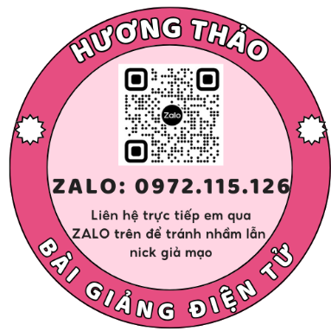
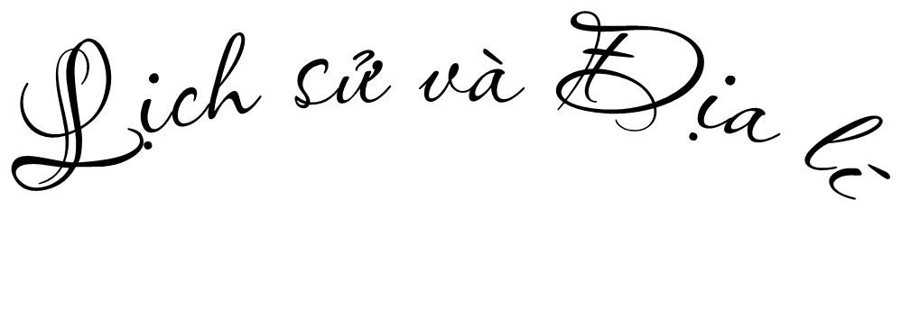


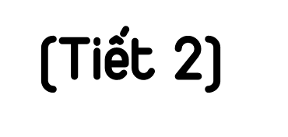

Slide 2
- Để xây dựng một thế giới hoà bình cần sự chung tay của toàn nhân loại với các biện pháp như:
+ Tìm hiểu và tích cực tham gia các hoạt động vì hoà bình.
+ Tuyên truyền ý thức bảo vệ hoà bình.
+ Xây dựng mối quan hệ đoàn kết, hữu nghị, nhân ái; không kì thị, phân biệt chủng tộc, màu da.
+ Giải quyết các cuộc xung đột, mâu thuẫn bằng biện pháp hoà bình.

Slide 3


Quốc tế lấy ngày kỉ niệm quốc tế hoà bình là ngày nào?
Quốc tế lấy ngày kỉ niệm quốc tế hoà bình là ngày 21/9 hằng năm. Đây là ngày tôn vinh hoà bình, kêu gọi chấm dứt chiến tranh, bạo lực và bất công.

Slide 4
TT | Tên tổ chức | Mục đích
1 | Liên hợp quốc | Giữ gìn, bảo vệ nền hoà bình và an ninh thế giới.
2 | Thế vận hội Ô-lim-pic | Là cuộc tranh tài thể thao giữa các quốc gia trên toàn thế giới, nhằm củng cố đoàn kết, thống nhất, bình đẳng giữa các châu lục.
3 | Phong trào chữ thập đỏ. | Tăng cường sự hiểu biết lẫn nhau, sự hợp tác, hữu nghị, hoà bình giữa các dân tộc trên thế giới.

Slide 5
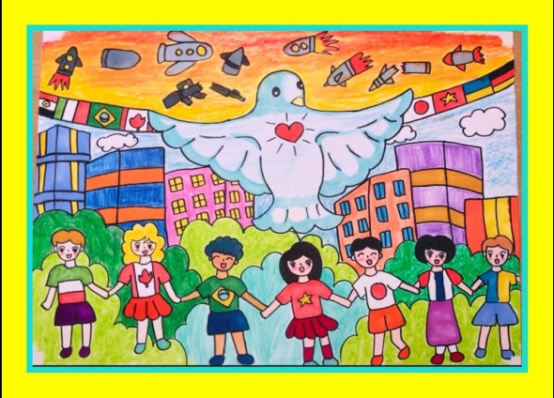
Thuyết trình tranh về chủ đề “Em yêu hoà bình”

Slide 6
“Xin chào Khánh Hà,
Đầu thư, tớ xin được gửi lời hỏi thăm sức khoẻ đến cậu. Tớ viết bức thư này để trả lời các câu hỏi của cậu về một số biện pháp góp phần bảo vệ nền hoà bình thế giới.
Đầu tiên, tớ nghĩ là chúng ta nên tôn trọng từng nét văn hoá, bản sắc riêng của mỗi con người, mỗi dân tộc trên thế giới. Chỉ có như vậy thì mối quan hệ giữa con người với con người mới thân thiện, hiểu biết lẫn nhau. Tiếp theo, khi xảy ra mâu thuẫn, có những bất đồng thì chúng ta nên chủ động gặp gỡ để dễ dàng trao đổi và thấu hiểu nhau hơn, từ đó tìm ra phương hướng giải quyết. Một đề xuất nữa đó chính là giao lưu với bạn bè trên thế giới thông qua các phương tiện trên mạng xã hội. Khi trao đổi với nhau thì chúng ta biết được nhiều điều mới mẻ, những văn hóa đặc trưng của mỗi dân tộc, quốc gia cũng như giúp ta được xích lại để thấu hiểu nhau hơn. Cuối cùng là nên tham gia các cuộc thi, diễn đàn về hoà bình do nhà trường hay địa phương tổ chức, giúp nâng cao nhận thức của bản thân về việc giữ gìn hoà bình.
Đó là những đề xuất của tớ về một số biện pháp để góp phần bảo vệ nền hoà bình thế giới, nếu cậu nhận được thư hãy phản hồi cho tớ sớm nhất có thể nhé!”

